Slide 1
Dopady kouření v ČR: epidemiologický pohled

Slide 2

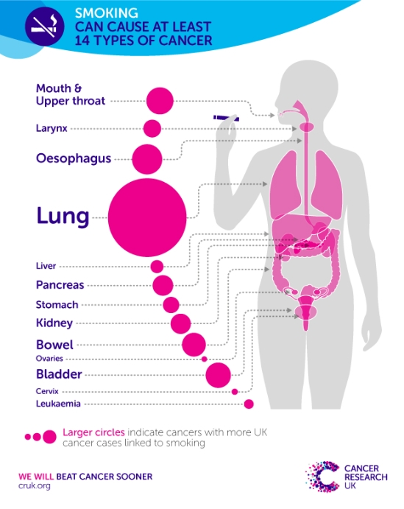
Nádory v souvislosti s kouřením:
Informace z Národního onkologického registru ČR
Dle monografie IARC
ZN plíce
ZN dutiny ústní, hltanu, nosní dutiny, nosohltanu, jícnu, hrtanu
ZN žaludku
ZN slinivky břišní
ZN tlustého střeva a konečníku
Hepatocelulární karcinom
Renální karcinom
ZN močového měchýře, ledvinné pánvičky, močovodu
ZN děložního hrdla
Myeloidní leukémie

Slide 3
Kouření u onkologických pacientů diagnostikovaných v letech 2001-2015
kuřák
bývalý kuřák
nekuřák
neznámo
% pacientů
ZN hrtanu (C32)
ZN průdušnice, průdušky a plíce (C33, C34)
ZN dutiny ústní a hltanu (C00–C14)
ZN jícnu (C15)
ZN močového měchýře (C67)
ZN varlete (C62)
ZN hrdla děložního (C53)
Hodgkinův lymfom (C81)
ZN jater a intrahepatálních žlučových cest (C22)
ZN žaludku (C16)
ZN slinivky břišní (C25)
ZN ledviny (C64)
non-Hodgkinův lymfom (C82–C86)
ZN tlustého střeva a konečníku (C18–C20)
ZN prostaty (C61)
leukémie (C91–C95)
ZN mozku, míchy a jiných částí CNS (C70–C72)
ZN pojivových a měk. tkání a perif. nervů (C47, C49)
ZN štítné žlázy (C73)
mnohočetný myelom (C90)
zhoubný melanom kůže (C43)
ZN žlučníku a žlučových cest (C23, C24)
ZN prsu (C50) u žen
ZN vaječníku (C56)
nemelanomový kožní ZN (C44)
ZN dělohy (C54, C55)
ostatní zhoubné novotvary
novotvary in situ (D00–D09)
novotvary nezhoubné a neznámého chování (D10–D36, D37–D48)
N = 8 047
N = 96 023
N = 20 480
N = 8 256
N = 32 880
N = 6 877
N = 14 891
N = 4 044
N = 13 080
N = 24 429
N = 29 362
N = 42 998
N = 19 526
N = 120 289
N = 83 733
N = 19 612
N = 12 496
N = 4 281
N = 13 228
N = 7 615
N = 29 872
N = 14 117
N = 95 562
N = 17 106
N = 288 027
N = 28 056
N = 47 113
N = 78 045
N = 26 789
Zdroj: Národní onkologický registr, ÚZIS ČR
Data Národního onkologického registru ČR potvrzují spojitost vybraných nádorů s kouřením

Slide 4
Nemocnost a úmrtnost na zhoubné nádory plic
incidence
mortalita
+ 0,5 %
6 476
Počet na 100 000 osob
5 249
- 7,9 %
Rok
%: trend růstu mezi roky 2005–2015
Zdroj dat: Národní onkologický registr ČR, ÚZIS ČR; *Zdroj dat: ČSÚ
Nedochází k výraznějšímu snižování nemocnosti, ročně stále umírá přes 5 tisíc osob

Slide 5



Nemocnost zhoubných nádorů plic dle pohlaví
Muži
4 264
− 11,2 %
Incidence
Mortalita
3 563
− 17,7 %
Počet na 100 000 osob
2 212
Ženy
+ 34,6 %
1 686
+ 21,5 %
Incidence
Mortalita
%: trend růstu mezi roky 2005–2015
Zdroj dat: Národní onkologický registr ČR, ÚZIS ČR; *Zdroj dat: ČSÚ
Rok
U žen dochází dokonce k výraznému nárůstu nemocnosti, o třetinu během posledních 10 let

Slide 6
Počty úmrtí zapříčiněných kouřením?
není možné sledovat přímo
informace poskytují studie spojující vědecká data o souvislosti úmrtnosti s kouřením a data z národních zdravotnických informačních systémů

Slide 7
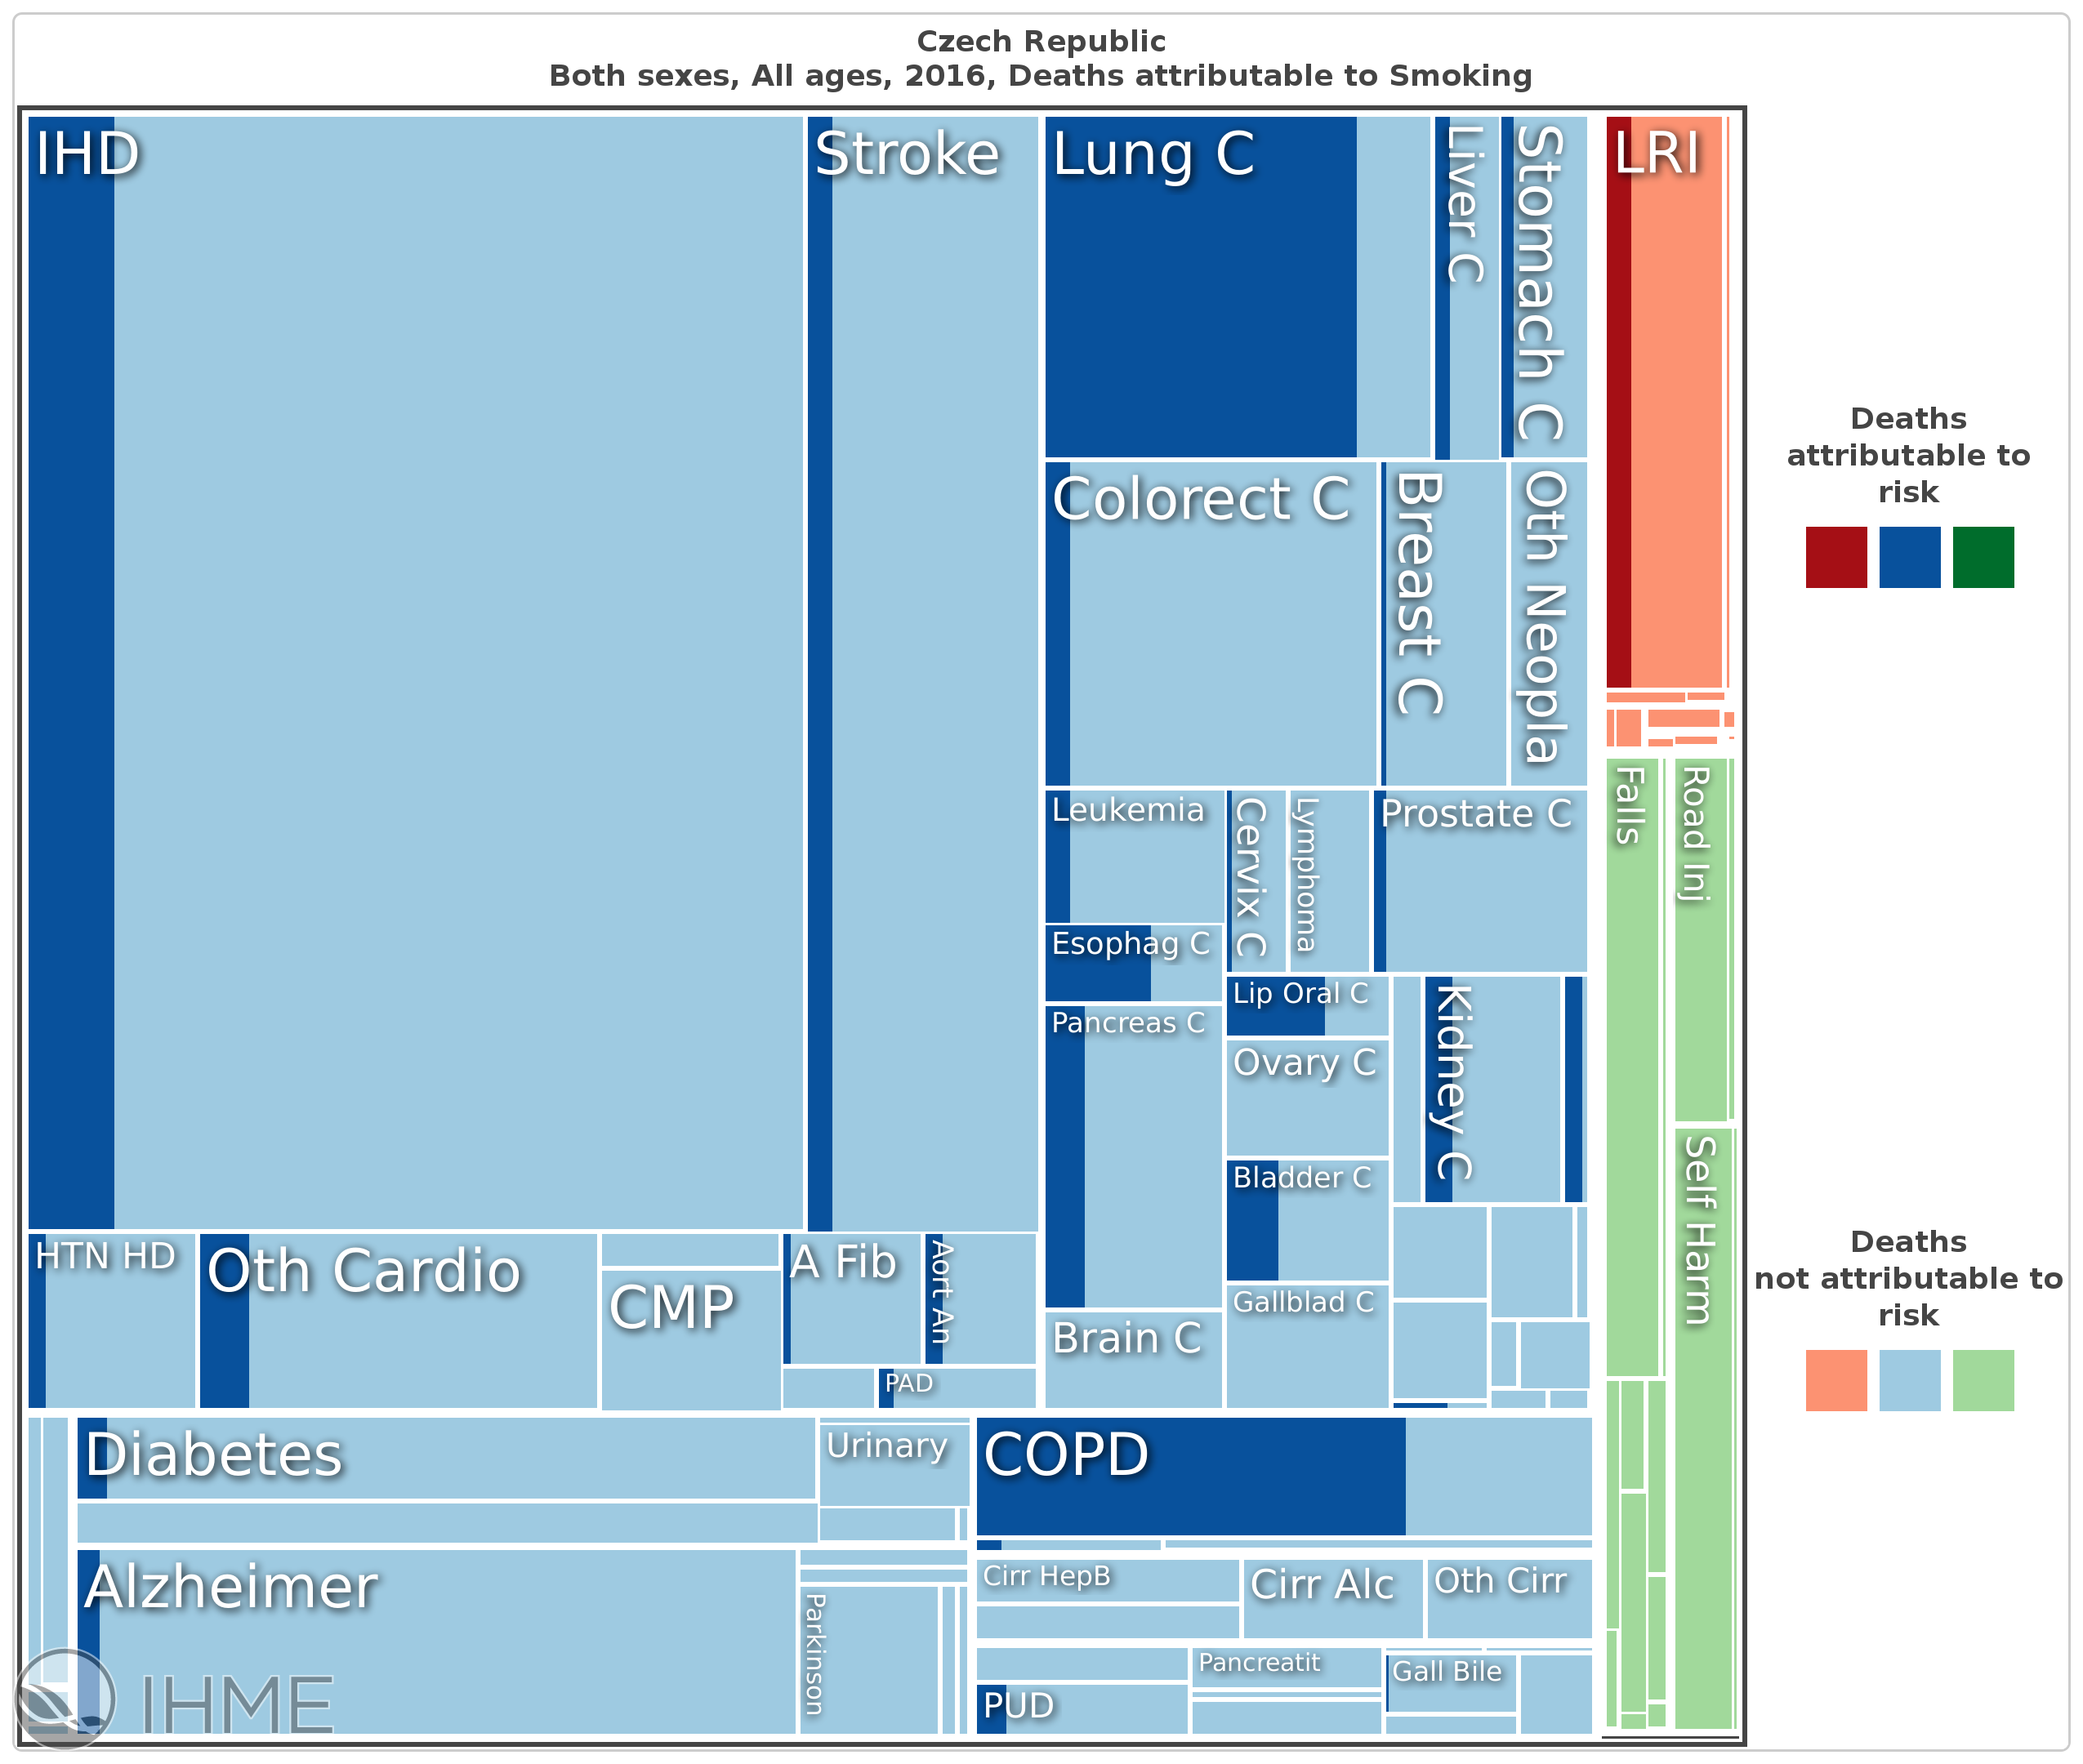
Počty úmrtí zapříčiněných kouřením v ČR?
Z celkových 110 tisíc každoročních úmrtí v ČR
Institute for Health Metrics and Evaluation (IHME). GBD Compare Data Visualization.

Slide 8
Počty úmrtí zapříčiněných kouřením v ČR?
Podíl úmrtí způsobených kouřením
Institute for Health Metrics and Evaluation (IHME). GBD Compare Data Visualization.

Slide 9
Počty úmrtí zapříčiněných kouřením v ČR?
Rakovina plic
4000 úmrtí
Mozková mrtvice
1000 úmrtí
Ischemická choroba srdeční
4000 úmrtí
a další...
CHOPN
2000 úmrtí
Institute for Health Metrics and Evaluation (IHME). GBD Compare Data Visualization.

Slide 10
Předběžná analýza vývoje počtu hospitalizovaných pro vybrané diagnózy
Srovnání stejných pětiměsíčních období (červenec – listopad) mezi roky 2016 a 2017
Národní registr hospitalizovaných (NRHOSP) – je celoplošným populačním registrem, kde jsou evidovány osoby, které byly hospitalizované na lůžkových odděleních a jejichž hospitalizace byla ve sledovaném období ukončena. Pokrytí populace je 100%
Data jsou nezávisle validována proti záznamům Národního registru hrazených zdravotních služeb (NR-HZS), který trend i hodnoty potvrdil
Vyřazena 2 zdravotnická zařízení, která dosud nedodala data za rok 2017. Vyřazena prosincová data z důvodu dosud nedokončené validace dat z prosince 2017

Slide 11
Hospitalizace pro akutní srdeční infarkt
(diagnóza I21)
 |  | červenec-listopad |  | Změna
 |  | 2016 | 2017
Věková skupina | < 60 let | 2 373 | 2 061 | -13,1%
 | ≥ 60 let | 7 633 | 7 210 | -5,5%
Celkem |  | 10 006 | 9 271 | -7,3%
Pokles o 735 hospitalizací
Zdroj dat: Národní registr hospitalizovaných (NRHOSP)

Slide 12
Hospitalizace pro anginu pectoris
(bolest na hrudi, diagnóza I20)
 |  | červenec-listopad |  | Změna
 |  | 2016 | 2017
Věková skupina | < 60 let | 797 | 669 | -16,1%
 | ≥ 60 let | 3 357 | 2 860 | -14,8%
Celkem |  | 4 154 | 3 529 | -15,0%
Pokles o 625 hospitalizací
Zdroj dat: Národní registr hospitalizovaných (NRHOSP)

Slide 13
Hospitalizace pro ischemickou chorobu srdeční
(diagnóza I25)
 |  | červenec-listopad |  | Změna
 |  | 2016 | 2017
Věková skupina | < 60 let | 5 287 | 4 509 | -14,7%
 | ≥ 60 let | 55 622 | 49 149 | -11,6%
Celkem |  | 60 909 | 53 658 | -11,9%
Pokles o 7 251 hospitalizací
Zdroj dat: Národní registr hospitalizovaných (NRHOSP)

Slide 14
Hospitalizace pro astma
(diagnóza J45)
 |  | červenec-listopad |  | Změna
 |  | 2016 | 2017
Věková skupina | < 60 let | 7 194 | 6 368 | -11,5%
 | ≥ 60 let | 5 209 | 5 241 | 0,6%
Celkem |  | 12 403 | 11 609 | -6,4%
Pokles o 794 hospitalizací
Zdroj dat: Národní registr hospitalizovaných (NRHOSP)

Slide 15
Shrnutí pro vybrané diagnózy
Pokles počtu hospitalizací pro vybrané kardiovaskulární diagnózy a astma
v období červenec-listopad 2017 oproti stejnému období 2016 o 9405

